Slide 1
Алгоритми з циклами
4 клас Урок № 27
Вчитель інформатики
Набухотна Тетяна

Slide 2
Епіграф
Все, що відбувається один раз, може більше ніколи не повторитися.
Але все, що повторилося двічі, обов’язково станеться і втретє.

Slide 3
Пригадайте:
Що таке алгоритм?
Які типи алгоритмів ви знаєте?
Хто такий виконавець алгоритму?
Хто може бути виконавцем?
Що таке команда?

Slide 4
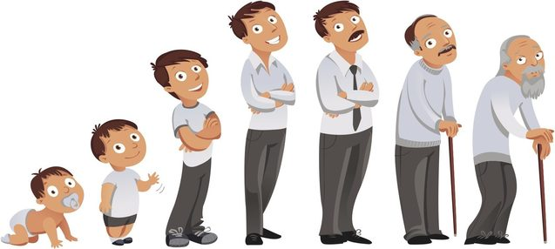
Пригадайте:
6. Що таке Scratch?
7. Хто є виконавцем у середовищі Scratch?
8. Наведіть приклад алгоритму.
9. Що таке цикл?
10. Наведіть приклад циклу у природі.

Slide 5
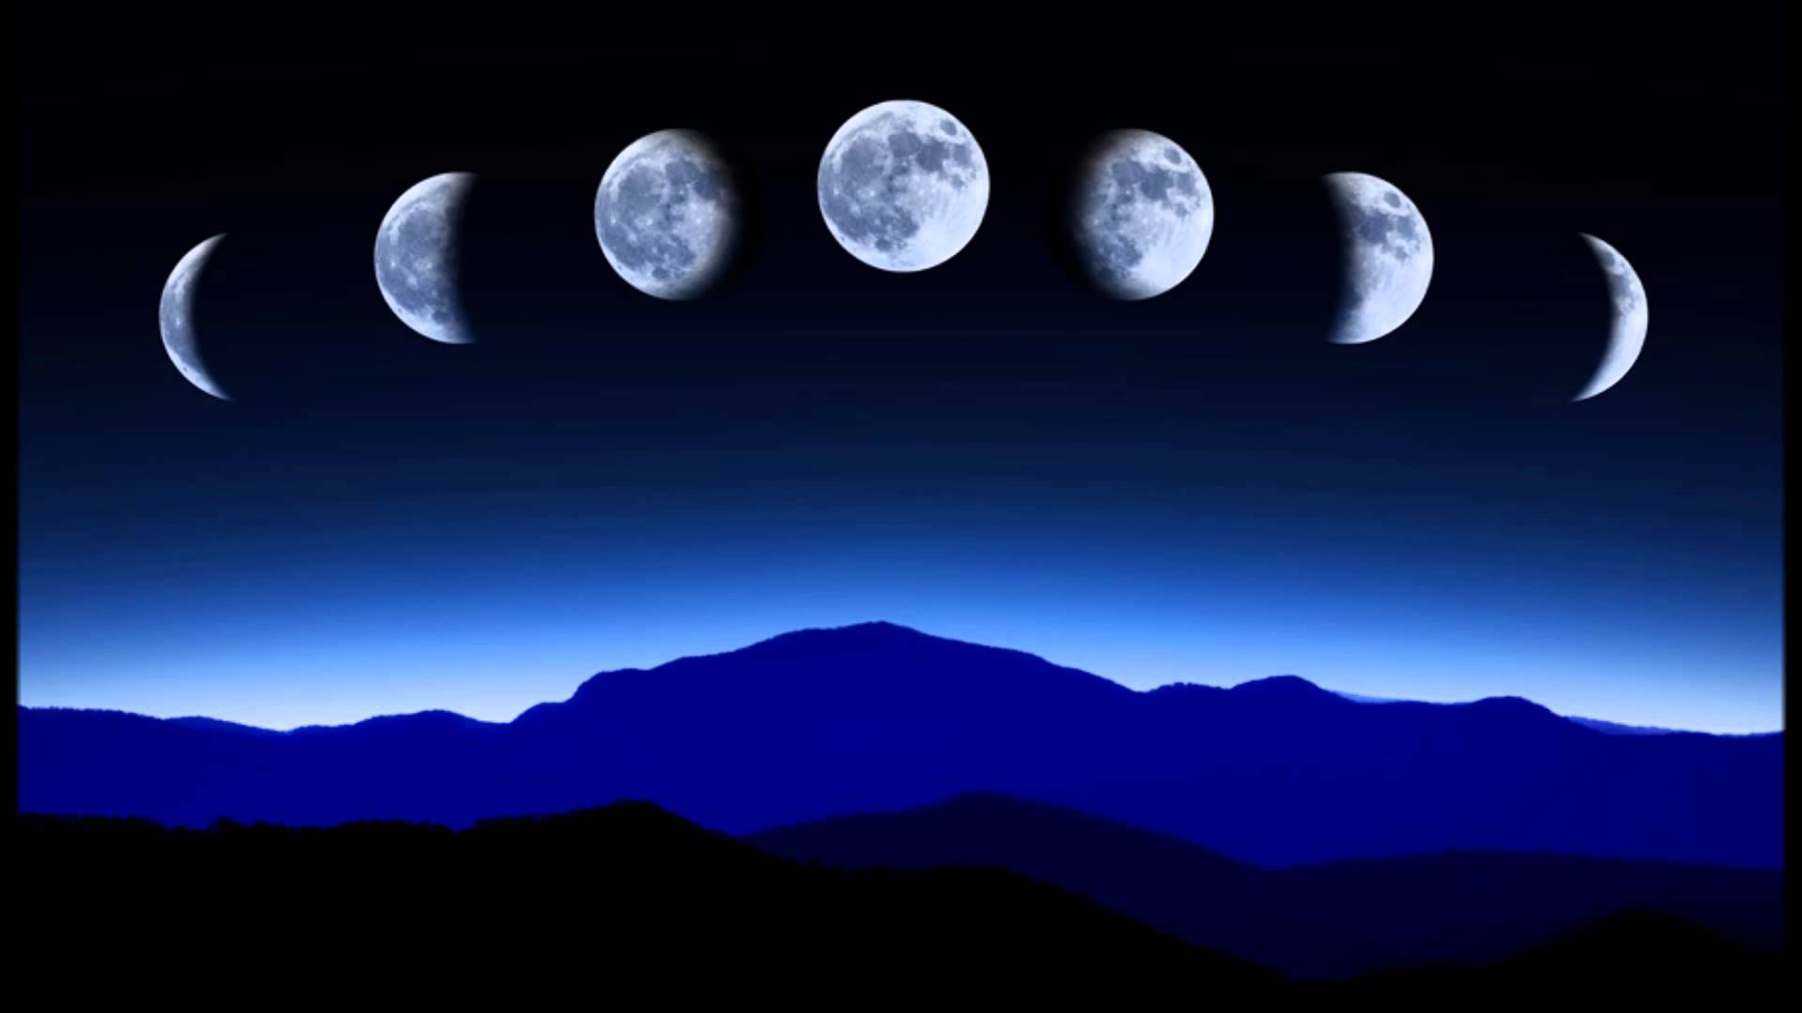
Поняття циклу
Частина алгоритму, яка може повторюватися | кілька разів, називається циклом.

Slide 6
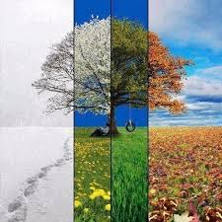
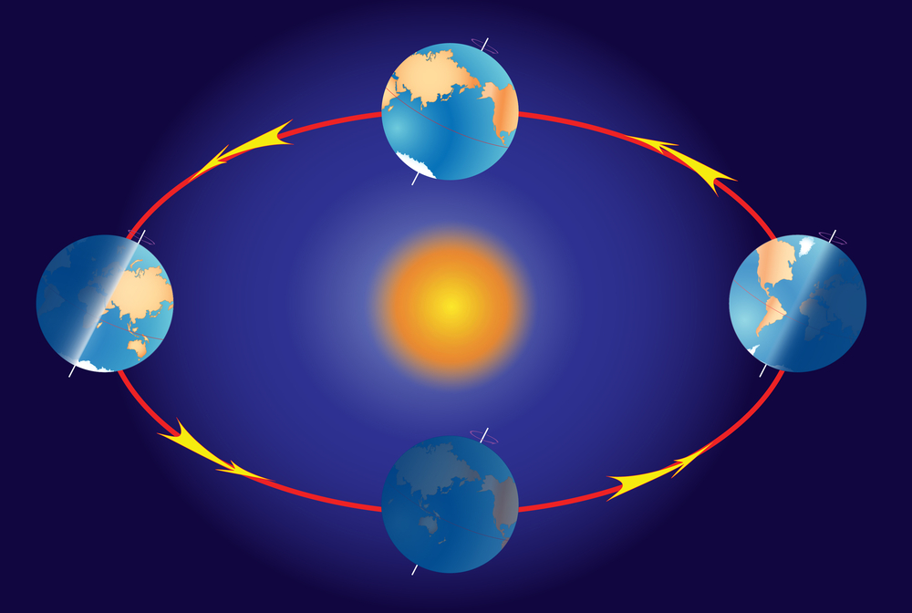
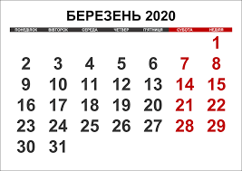
Приклади циклів у природі

Slide 7
Приклади циклічного процесу
Циклічними називаються процеси, в яких дії повторюються в одній і тій самій послідовності. Прикладом циклічних процесів є зміна днів тижня, де дні повторюються у чіткій послідовності, адже ніколи не траплялося таке, щоб після вівторка наступала п’ятниця чи після суботи середа.

Slide 8
Приклад циклічного процесу
До циклічних процесів також належать зміни пір року, зміна місяців та чисел у календарі. Всі ці процеси завжди повторюються у однаковій послідовності.

Slide 9
Фізкультхвилинка для очей:

Slide 10
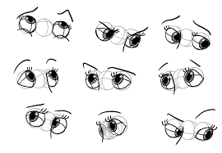
Фізкультхвилинка для очей:
Очі треба нам здорові, щоб світ дивиться кольоровий!
Подивились вправо, вліво, вгору, вниз, собі на ніс!
Знову вправо, знову вліво і покліпали очима!

Slide 11
Інструктаж з правил техніки безпеки

Slide 12
Працюємо самостійно:
Складіть та виконайте власний алгоритм. Запишіть готовий алгоритм у зошити.

Slide 13
Рефлексія
Що нового сьогодні дізналися?
Чого навчилися?
Що сподобалось на уроці, а що ні?
Чи виникали труднощі під час роботи зі Scratch?

Slide 14
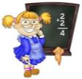
Домашнє завдання:
Читати § 27

Slide 15
Дякую за увагу!

